Slide 1

BURSA ULUDAĞ ÜNİVERSİTESİ
YABANCI DİLLER YÜKSEKOKULU

Slide 2
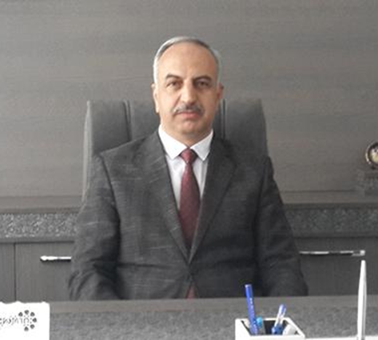
Müdürün Mesajı
Sevgili öğrenciler;
Ülkemizin değerli üniversitelerinden Bursa Uludağ Üniversitesi’ne kayıt yaptırmaya hak kazandığınız için sizleri tebrik eder, Yabancı Diller Yüksekokulu’ndaki bu süreci en etkin ve yararlı bir şekilde geçirip yabancı dilini aktif kullanabilen bireyler olarak fakültelerinize geçmenizi temenni ederim.
Size başarı dolu bir üniversite yaşamı diliyorum.
Prof. Dr. İsmail Güler
Yabancı Diller Yüksekokulu Müdürü

Slide 3

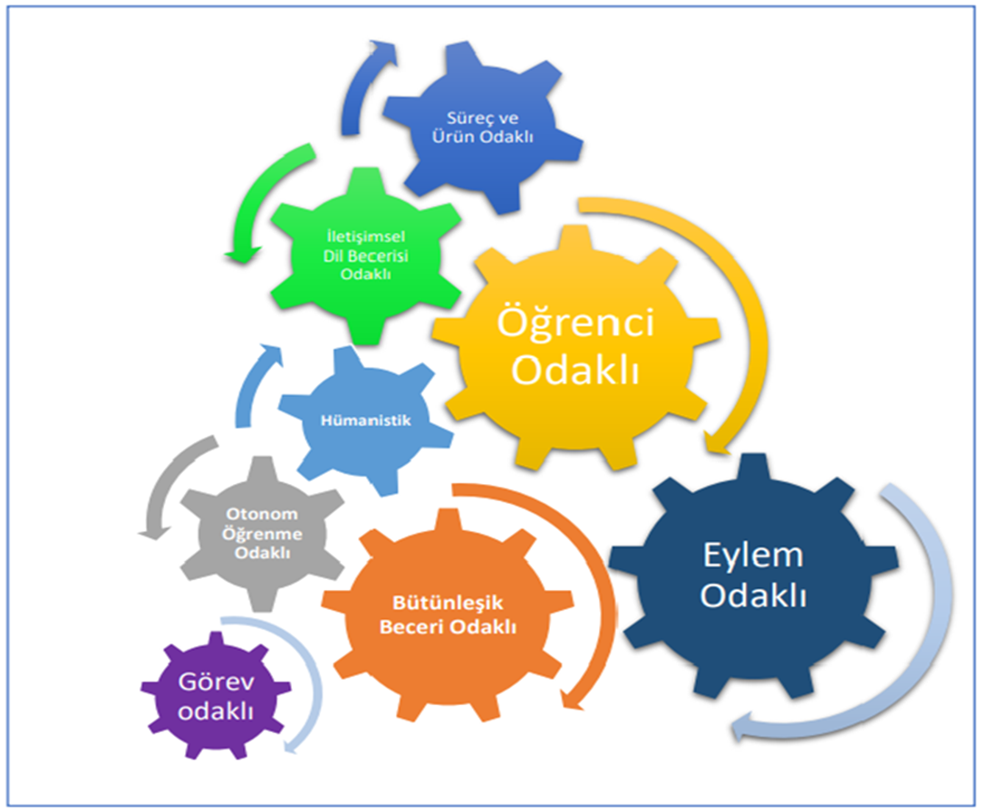
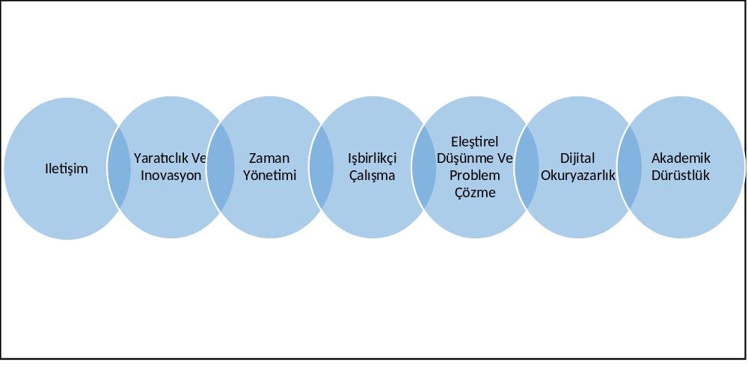
Eğitim Felsefemiz
Eğitim felsefemiz iki ana temel unsurdan oluşmaktadır:
Avrupa Dilleri Ortak Çerçeve Programında tanımlanan eylem odaklı yaklaşım: Bu yaklaşım doğrultusunda kurumumuzda başarılı olarak tanımlanan öğrenci; Yabancı dilde bilgi alışverişinde bulunabilen ve işbirlikçi görevleri yerine getiren; genel ve iletişimsel dil yeterliliklerini geliştirmiş; ve yabancı dilde çeşitli görevleri yerine getirmek için uygun stratejileri kullanabilen öğrenci olarak tanımlanır.
21. Yüzyıl becerileri: Kurumumuzda başarılı olarak tanımlanan öğrenci kendi öğreniminin sorumluluğunu üstlenir ve dil öğrenmenin, 21. yüzyıl becerilerini (zaman odaklı, ürün odaklı vb.) kullanmayı ve sınıf dışında öğrenmeyi gerektiren ömür boyu süren bir süreç olduğunun farkındadır.

Slide 4

OKULUMUZ YABANCI DİL EĞİTİMİ 2022 YILINDA EAQUALS TARAFINDAN AKREDİTE EDİLMİŞTİR.
EAQUALS, 1991’de kurulmuş dil eğitiminde mükemmelliği teşvik etmek için var olan ve kâr amacı gütmeyen uluslararası bir üyelik birliğidir ve Avrupa Birliğinin dil politikalarının gelişimine katkı sağlamaktadır.
Yabancı dil okullarını akredite etmenin yanında misyonu doğrultusunda yabancı dil eğitiminde kaliteyi dünya çapında artırmayı hedefleyen EAQUALS, kurumların ve bireylerin gelişimi için müfredat, ölçme değerlendirme, mesleki gelişim gibi alanlarda danışmanlık ve eğitim hizmetleri de sunmaktadır.
Bu akreditasyon, öğrencilerimize mezun oldukları okul olarak prestij sağlamaktadır.

Slide 5
AKADEMİK TAKVİM
GÜZ YARIYILI
28 Eylül 2026 Eğitim-Öğretimin (Derslerin) Başlaması
08 Ocak 2027 Eğitim-Öğretimin (Derslerin) Sona Ermesi
11 - 22 Ocak 2027 (12 gün)Yarıyıl Sonu Sınavları
25 Ocak 2027 - 31 Ocak 2027 (7 gün) ARA
01 Şubat 2027 - 06 Şubat 2027 (6 gün) Bütünleme Sınavları
Akademik takvimin detaylarına Bursa Uludağ Üniversitesi web sayfasından ulaşabilirsiniz.

Slide 6

DERSLER
Yabancı Dil dersi Güz döneminde Yabancı Dil (YAD105) adıyla haftada 4 ders saati olarak programlanmaktadır.
Derslerimiz, Senkron (Eşzamanlı) olarak Microsoft Teams üzerinden yapılacaktır.
Senkron (Eşzamanlı) derslere giriş için gerekli olan link, UKEY üzerinden sizlere ulaştırılmıştır. Ayrıca bu link “Ders materyalleri” sekmesinde “Ders erişim linki” adıyla da paylaşılmıştır. Bu link ile dönem boyu derslere giriş yapabilirsiniz.

Slide 7
DERSLERİMİZDE KULLANACAĞIMIZ MATERYALLER VE DİJİTAL ARAÇLAR

Slide 8

Online derslerimizde kullanacağımız konferans programımız Microsoft Teams uygulamasıdır. Üniversitemiz öğrencilerine lisanslı kullanım hakkı verilen uygulamanın kayıt ve kurulum işlemleri için lütfen ders materyali olarak paylaşılmış olan ilgili dosyaları inceleyiniz. Her öğrencimizin uludag.edu.tr uzantılı mail adreslerini aktif olarak kullanması gerekmektedir.
MICROSOFT TEAMS KURULUMU İLE İLGİLİ SORUN YAŞAYAN ÖĞRENCİLER KENDİ BÖLÜMLERİNİN ÖĞRENCİ İŞLERİNE MÜRACAAT EDEBİLİR.

Slide 9


Ders esnasında dersin verimliliği için tüm öğrencilerin derse katılımı önemlidir. Dersler yüksekokul tarafından kayıt altına alınacak olup, kişisel verilerin korunması kanunu kapsamında hiçbir sosyal mecrada paylaşılmayacaktır.
Öğrencilerimizin canlı bağlantı esnasında kayıt, ekran görüntüsü, resim vb. alması kesinlikle yasaktır. Aynı şekilde sizlerle paylaşılan videoların da üçüncü kişiler ile paylaşılması, çoğaltılması vb. işlemlerde bulunulması yasaktır.

Slide 10

YAD105 DERS KİTABI
ÖNLİSANS
(MESLEK YÜKSEKOKULLARI)

Slide 11
YAD105 DERS KİTABI
Önümüzdeki haftadan itibaren derslere kitaplarınız ve eşzamanlı dersleri takip edeceğiniz cihazlarla katılmanız gerekmektedir. Dersleri telefonunuz ile takip edecekseniz, Microsoft Teams uygulamasını yüklediğinizden emin olunuz.
Ders yılı boyunca kullanacağınız ders kitaplarını satın almak isteyenler için satış noktaları aşağıda verilmiştir:

Slide 12
YAD105 DERS KİTABI
Yabancı Diller Yüksek Okulunda kurulan kitap standı
BKM Özlüce
BKM FSM
BKM Heykel
BKM İstanbul yolu
Algı Kitapevi (Sönmez İş Hanı)
D&A Kitapevi Algı kitapevi (Sönmez İş Hanı)
Ekin kitapevi
Dora kitapevi
Medyay Kitapevi
Kampüs Basım Yayın
Gemlik Hakan Kırtasiye
Karacabey Ütopya Kitap Kafe
Mustafakemalpaşa Antares Kitap Kafe
İnegöl Bilgi Baskı Kitapevi
Yenişehir Akademi Kırtasiye
İznik Demir Kırtasiye
Orhangazi İrem Kırtasiye

Slide 13
DEĞERLENDİRME
YAD105 dersi değerlendirmesi bir Ara Sınav (Vize) ve bir Yarıyıl Sonu Sınavı (Final) olmak üzere iki aşamada yapılmaktadır.
Değerlendirme Aracı | Uygulama Adedi | Ağırlık Oranı
Ara Sınav (Vize) | 1 | %40
Yarıyıl Sonu Sınavı (Final) | 1 | %60

Slide 14
DEĞERLENDİRME
YAD105 Dersi, Sabit Aralıklı Değerlendirme ile değerlendirilmektedir; bağıl değerlendirme/ çan eğrisi uygulanmamaktadır.
Öğrencilerin bu dersten başarılı sayılabilmesi için, ara sınav notunun %40’ı ve final sınavı notunun %60’ının toplamının 50 ve üzeri olması gerekmektedir.
Ayrıca, üniversitemizde Yarıyıl Sonu Sınav Limiti (YSSL) uygulaması da bulunmaktadır. YSSL dersimiz için 50’dir. Yani öğrencilerin başarılı olmak için ara sınav notu kaç olursa olsun, final sınavından en az 50 almaları gerekmektedir.

Slide 15
SABİT ARALIKLI DEĞERLENDİRME TABLOSU
Sayısal Sınav Notu | Harf Notu | Ağırlık Katsayısı
85-100 | AA | 4.0
80-84 | BA | 3.5
75-79 | BB | 3.0
70-74 | CB | 2.5
60-69 | CC | 2.0
55-59 | DC | 1.5
50-54 | DD | 1.0
40-49 | FD | 0.5
0-39 | FF | 0.0

Slide 16
Sınav Sonuçlarına İtiraz;
Sınavlarda maddi hata olduğunu düşünen öğrenciler, sınav sonuçlarının ilanını takip eden üç iş günü içinde dersin yürütücüsü ile iletişime geçebilirler.

Slide 17
Öğrenci Mazeretleri ve Sağlık Raporları
Öğrencilerimizin mazeretleri ya da sağlık sorunları nedeniyle katılamadıkları sınavlar olması durumunda, mazeretlerini gösterir belge veya sağlık raporları ile ogrenciydyo@uludag.edu.tr adresine başvurmaları gerekmektedir. (Online sınavlarda ise; sistem kaynaklı sorun yaşayan öğrencilerin mümkünse sınav anında sorunu belgeleyerek yine ogrenciydyo@uludag.edu.tr adresine başvurmaları gerekmektedir)
Bursa Uludağ Üniversitesi senatosunca mazeret sınavı yapılması kararı alınması halinde, Yüksekokul Yönetim Kurulu tarafından mazereti kabul edilen öğrencilere mazeret sınavı yapılır. Mazeret sınav tarihleri Yüksekokul Yönetim Kurulu tarafından belirlenir ve ilan edilir.
Öğrencilerimizin alacağı sağlık raporları devamsızlık yerine geçmez.

Slide 18
Öğrencilerimizin Yerine Getirmeleri Gereken Sorumlulukları

Slide 19

Derslere hazır bulunma
Öğrenciler derslere zamanında ve ders materyalleri ile katılmalıdır.
Yüz yüze yapılan derslerde olduğu gibi çevrim içi derslerde de dersin huzurunu bozmak, diğer öğrencilerin dikkatini dağıtmak disiplin suçudur.
Dönem boyunca işlenecek konuların haftalık dağılımı Ukey Sisteminde bulunan haftalık ders takip çizelgesinde paylaşılmıştır; haftalık olarak takip etmeniz derslerden maksimum verim elde etmek açısından oldukça önemlidir.
Üniversitemizin tüm binalarından ücretsiz olarak Wifi (eduroam) hizmeti bulunmaktadır. Kullanımı ile ilgili bilgi web sayfasında mevcuttur.

Slide 20
Materyal Takibi
Ukey’den gönderilen mesajlar, uludag.edu.tr uzantılı mail adreslerine iletileceğinden, öğrencilerin üniversite mail hesaplarını düzenli olarak takip etmeleri önemlidir.
Öğrencilerimiz de, dersi veren hocalarıyla iletişimini uludag.edu.tr uzantılı mail adresleri ile yine UKEY üzerinden yapacaklardır.
Öğrencilerin bireysel öğrenme süreçlerini daha verimli hale getirmeleri için derslere devam etmeleri, ödevlerini yapmaları ve UKEY üzerinden paylaşılacak materyalleri takip etmeleri gerekmektedir.
Üniversitemizin tüm binalarından ücretsiz olarak Wifi (eduroam) hizmeti bulunmaktadır. Kullanımı ile ilgili bilgi web sayfasında mevcuttur.

Slide 21

HEPİNİZE BAŞARILI ve SAĞLIKLI BİR YIL DİLİYORUZ.

